Slide 1


Ad - Soyad: Gamze SAÇMAÖZÜ Departman: Süreç Tasarım ve Ürün Geliştirme Mentor: Deniz HEPŞEN, Mustafa ZORALİOĞLU
Okul: İstanbul Teknik Üniversitesi Bölüm: Makina Mühendisliği Sınıf: 3.Sınıf (Tamamlandı)
Ortalama: 3.41/4
E-mail: gamzesacmaozu@gmail.com
Telefon: (+90) 546 790 37 42

Slide 2
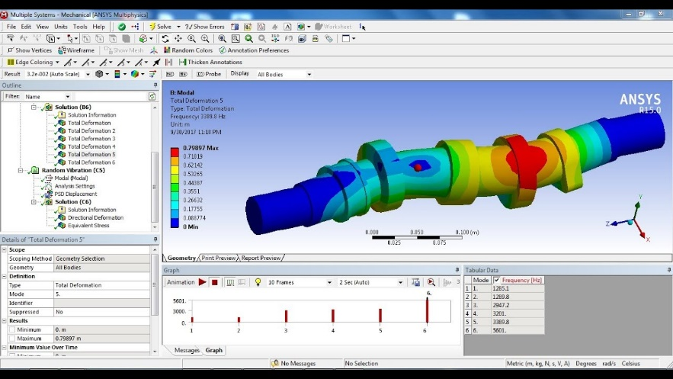
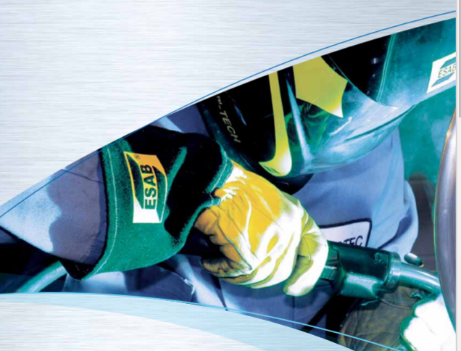
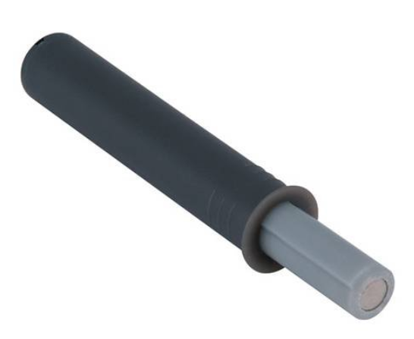
YAPILAN ÇALIŞMALAR:
Ayak Tasarımı
Jig Tasarımı
Bas-Aç Mekanizması
Yorulma Analizi – Random Vibration
Alüminyum Dolgu Maddesi Literatür Taraması
ESS Testlerinin Standartlaştırılması

Slide 3
Corona virüs sebebiyle sunum yapılamadığı için sunumda söylenilmesi ve anlatılması planlanan kısımların da slayta geçirilmiştir. Fazla yazının bulunduğu kısımlar aslında anlatılacak yerlerdir.
Ayak Tasarımı Mustafa Bey’in isteği üzerine gerçekleştirilmiş ve üretilmiştir. Sunum sırasında gösterilmesi düşünülmüştür . Cad çizimleri çizim bilgisayarında olduğu için resimleri yoktur. İstenildiği takdirde incelenebilir.
Jig tasarımı ise Deniz Hanım’ın isteği üzerine yapılmış ve aynı sebeplerden ötürü resimleri bulunmamaktadır.

Slide 4
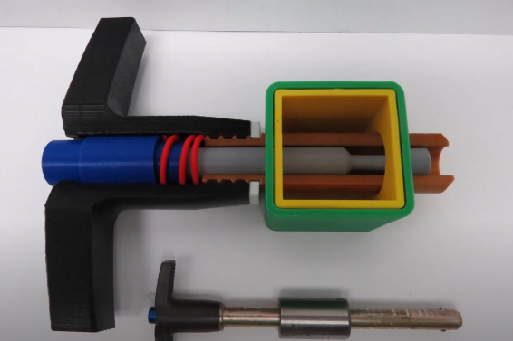
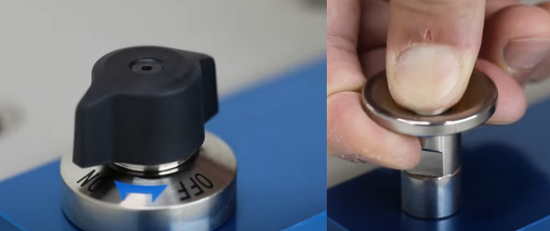
Yapılan uzun ve kısa olmak üzere 2 ayak tasarımı gerekli revizyonlar yapılarak delrine malzemeden üretilmiştir.
Jig ise istenilen ölçüleri sağlayacak şekilde tasarlanıp üretim için hazır hale getirilmiştir.
Bas Aç mekanizması için önce bir literatür araştırması yapılmıştır. Tasarlanması istenen mekanizma için yaylı bir sistem düşünüldü ve kullanılacak yerin darlığı ve çapın çok küçük olmasının getirdiği olumsuzluklar üzerine yaylı mekanizmalar araştırıldı.
Pin-Ball Mekanizması
Button-Locking- Pins

Slide 5
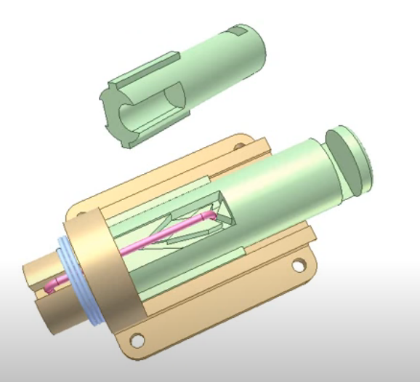
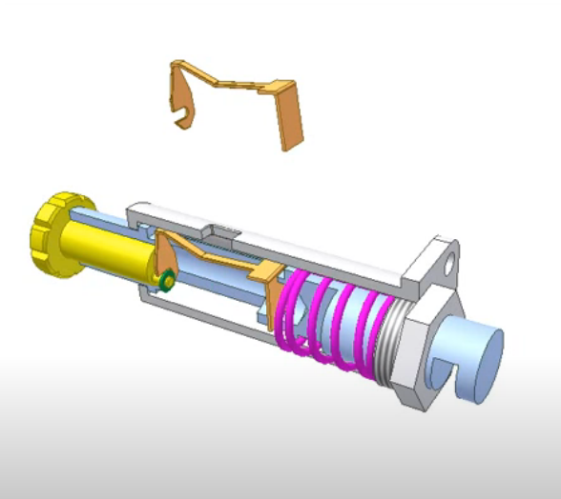
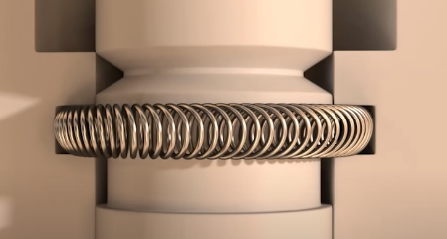
Push Push Buttons genelde basıp açılan basınca tekrar kapanan tükenmez kalemlerin bazılarında da bulunan gayet etkili bir mekanizma olmasına karşılık uygulanış bakımından çok sayıdaki deliğe uygun bulunmadığından vazgeçildi.
Push Push Button
Push Push Button 2
Yatay yay mekanizması istenilen özelliklere uyan bir mekanizma olmasına karşılık gir çık yapması istenen çivinin çok kademeli yapıya sahip olmasının yaratacağı çentik etkisi ile çivi mukavemetinin düşürülmek istenmemesi ve yatay yay ölçülerinin çok küçük olması gibi konstrüktüf sebeplerden dolayı vazgeçildi.
Yatay Yay Mekanizması

Slide 6
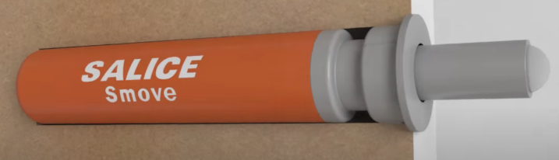
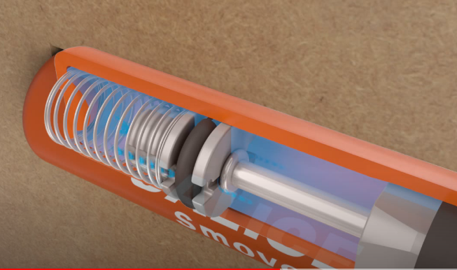
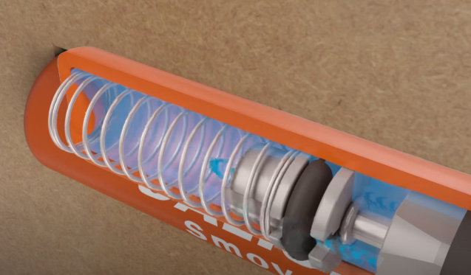
Bas-Aç Dış Görünüş
Bas-Aç İç Görünüş Sıkışmış
Tüm bu mekanizma çeşitlerinin yanında günlük hayattan kesitler düşünülmeye başlandı ve dolap kapaklarında basıp açıldıktan sonra tekrar basınca kapatan mekanizmalar üzerine düşünülmeye başlandı.
Mekanizmanın hem küçük yerlere girilebilecek şekilde olması hem az yer kaplaması hem de monte edilebilirliği düşünülünce bu mekanizmanın kullana bilineceğine karar verildi. Ve üretici satıcı firmalar araştırılmaya başlandı.
Bas-Aç İç Görünüş Sıkışmamış

Slide 7
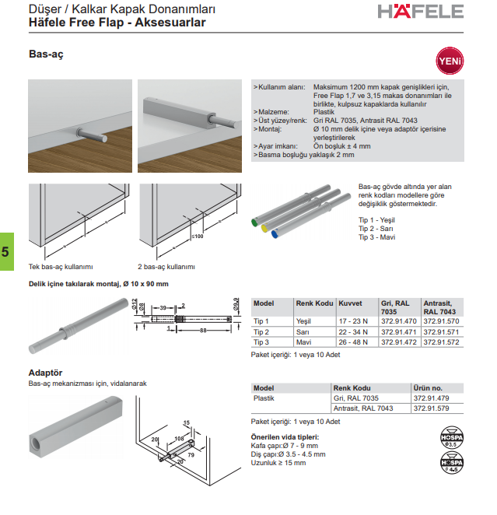
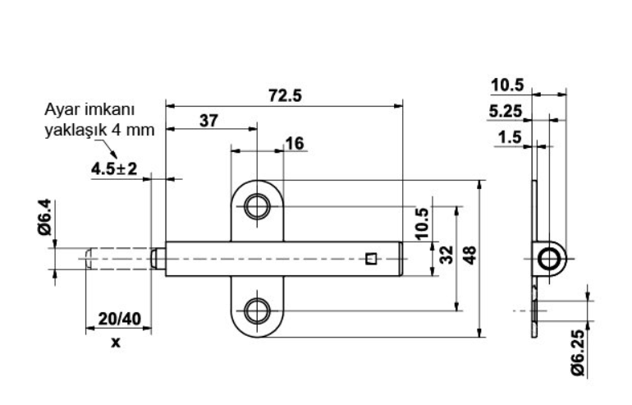
Diğer markalarda 10 mm çap dışında ürünlerinin olmadığı belirtildiği için bunlar paylaşılmamıştır. Fakat Hafele ürün kataloğunun daha geniş olduğunu belirterek ölçü bilgisi beklemektedir. 4-6 mm çapında 20 mm boyunda istediğimizi bildirmiş olup yanıtlarını Mustafa Bey’e mail yoluyla ilettim.
5 ayrı marka ile görüşülerek mail atılmıştır. Atılan Mailerden alınan bazı yanıtlara göre firmalarla görüşme sonucunda resimlerdeki bilgiler alınmıştır.

Slide 8
Yorulma Analizi Deniz Hanım’ın yönelttiği sorulara cevap bulabilmek için araştırılıp raporlanmıştır.

Slide 9
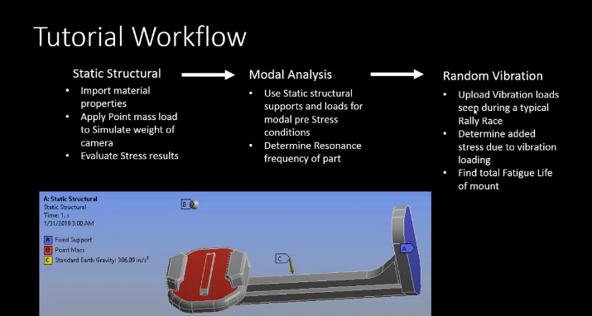
YORULMA ANALİZİ – RANDOM VIBRATION

Slide 10
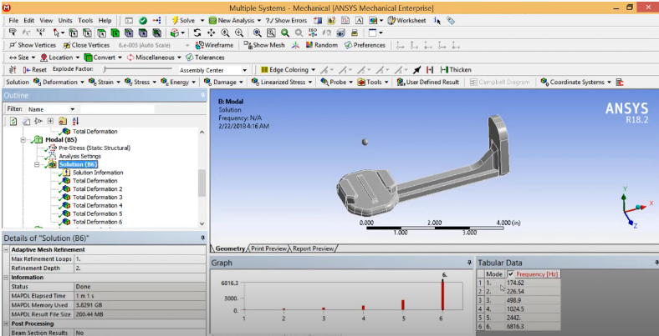
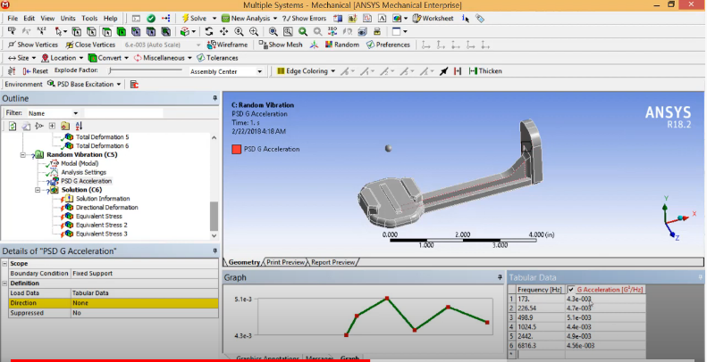
Bu kısımda yorulma analizinin nasıl yapıldığı ile ilgili bilgiler anlatılacaktı. Bir kısmı aşağıdaki gibidir.
Static Structrual kısmında point mass ,gravity,ve fix supportlar verilmelidir
Static structrual kısmında stress ve deformasyon sonuçları alınır.
Modal Analysis kısmında sistem üzerine etkiyen kuvvetler verilmelidir.
Ne hakkında analiz isteniyorsa ona göre giriş yapılır. Örneğin PSD Base Excititation –PSD G Excitation a dönüştürülür . Bunun dışında pre stress hesaplatılmalıdır.
PSD G Excitation girdisi için boundary contion ve frekans bilgisi gerekmektedir.
Frekans değerleri static structural kısmında elde edilen değerler kullanılarak G acceleration değerleri hesaplanır.
Random Vibration kısmında1-2-3 sigma scale factor yapılarak 3 ayrı equivalent stress hesaplanır.
Solution kısmından fatigue tool eklenerek method olarak steinberg seçilmelidir.
Parça çözdürülür ve minimum ömür ve hasarın nerede gerçekleşeceği bilgisi elde edilir.

Slide 11
Bunun dışında yorulma analizi altyapısında Steinberg Methodu kullanıldığı öğrenilmiş ve ne yapıldığının daha iyi anlaşılması için Steinberg Metodu hakkında bilgi edinilmiştir.
Steinberg Metodu genellikle elektronik aletlerin ömür hesaplarında kullanılmaktadır.
Steinberg’in yorgunluk modelinin kullanım ömrünü tahmin etmek için uygulanmasının metodolojisini ve sonuçlarını değerlendirmeyi sağlar.
Steinberg'in modeli, sonlu elemanlar analizi (FEA) ile Steinberg’in üç bant yöntemiyle parametreleri kalibre etme amacı ile karşılaştırılır.
Steinberg’in yaklaşım ıyaklaşık, ampirik anlamda çalışır çünkü eğilme gerilimi orantılıdır.
göreceli yer değiştirme ile orantılı olan gerinimdir. Kullanıcı daha sonra bileşen için beklenen 3-sigma göreceli yer değiştirmeyi hesaplar ve sonra bu yer değiştirmeyi Steinberg sınır değeriyle karşılaştırır.[1]

Slide 12



Denklem, bir parçanın merkezindeki maksimum bağıl yer değiştirmeyi (3σ-RMS) belirler ve üzerine monte edilmiş belirli bir bileşen için rastgele bir titreşim ortamında 20 milyon çevrimlik yorulma ömrü sonucuna ulaşılır. C katsayısı elektronik alete göre değişen bir katsayıdır. 0.75<C<2.25
Denklem, FEA'dan elde edilen maksimum bağıl yer değiştirmenin (Z3σ) 3σ-RMS değerini ve bu değerle ilişkili yorulma ömrü döngü sayısı (N)[2]
Denklem farklı mekanik bileşenlere maruz kalan elektronik bileşenlerin birikmiş yorgunluğunu belirler. Titreşim ortamları. Bir PCB üzerine monte edilmiş bir bileşenin bir tarafından maruz kaldığı döngü sayısını (ni) karşılaştırır. Aynı bileşenin dayanabileceği döngü sayısı (Ni) ile belirli mekanik ortam aynı ortam. Daha sonra, toplam yorulma hasarını elde etmek için her bir bölüntü eklenir. Standartları Avrupa uzay projeleri, uzaydaki belirsizlikleri dikkate almak için 4 güvenlik faktörünün uygulanmasını önermektedir.

Slide 13
SERT LEHİM VE DOLGU MALZEMELERİ
İsmail Bey’in 2 6063 plakanın dolgu malzemesi olarak 4047 kullanıldığı literatürde bunun dışında daha iyi özellikte dolgu malzemesi olup olmadığını araştırmamı istemesi üzerine sert lehim ve dolgu malzemeleri üzerine çalışıldı.

Slide 14
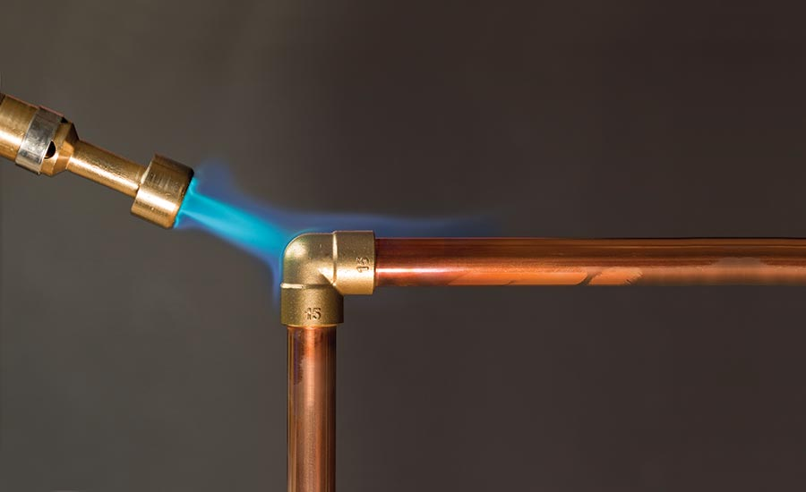
SERT LEHİM
Ergime sıcaklıkları 450°C…..1100 °C arasındadır. Yumuşak lehime göre çok daha büyük kuvvetlerin taşınmasında kullanılır. Genel makina konstrüksiyonunda en çok kullanılan lehim grubudur. Sert lehimleme iki metalin bir üçüncü dolgu metalle birbirlerine birleştirilmesi metodudur. Birleştirme prosesi, birbirine sıkı geçmiş veya punta kaynak ile birleştirilmiş ana iki metal ve bağlantı noktasına yerleştirilmiş ergime sıcaklığı ana metallerden daha düşük olan üçüncü dolgu metal sisteminin, dolgu metalinin ergime sıcaklığının üzerine çıkarılması ile gerçekleştirilir. Böylece dolgu metali ergiyecek ve kapiler etki ile ana malzemelerin bağlantı bölgesindeki boşluklara dolacaktır.

Slide 15
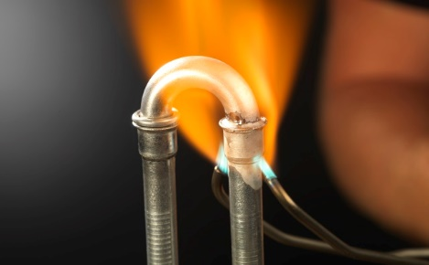
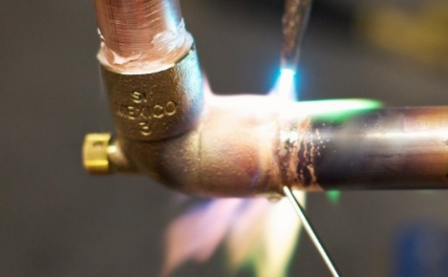
Sert lehimlenen birleşimler daha güçlüdür. Dikkate değer şoklara ve titreşimlere dayanabilir. Yüksek süneklik sağlar.
• İki farklı malzemenin birleştirilmesine uygundur.
• Genellikle tek operasyonluk bir prosestir.
• Döküm malzeme ile dövme malzemenin birleştirilmesi
• Gözenekli parçaların birleştirilmesi için uygundur. Yüzey gerilim oluşturmaz.
• Çok düşük üretim toleranslarında çalışabilme imkanı sağlar.
• Sert lehim çarpılma, aşırı ısınma veya ana metalin ergimesi gibi sorunları çözer.
• Birim maliyeti düşük ürünler elde edilir.
• Otomasyona kolayca adapte edilebilir.
• Sert lehimden sonra parça temizliği gerektirmez.[4]

Slide 16
Dolgu Metali Seçimi:
Uygun dolgu metali seçiminin doğru olarak yapılması kaynak bölgesinin servis ömrü üzerinde büyük etkiye sahiptir.
Çatlak Oluşumu
Isıl işlem uygulanamayan alüminyum alaşımları genellikle ana metal ile aynı kimyasal analize sahip dolgu malzemeleri ile kaynak edilebilir. Isıl işlem uygulanabilen alüminyum alaşımları ise metalurjik açıdan daha karmaşık bir yapıya sahiptir ve kaynak dikişinin soğuma çevrimi sırasında "Sıcak Çatlak" oluşumu konusunda hassasiyet gösterirler. Isıl işlem uygulana- bilen alüminyum alaşımlarının kaynağında genellikle ana malzemeninkinden daha düşük ergime sıcaklığına sahip ve dayanımları ana malzemeninki ile aynı ya da daha düşük olan örneğin 4043 (577°C) veya 4145 (510°C) türü dolgu malzemeleri kullanılır.
Çekme ve Kesme Dayanımı
Genellikle, çeşitli dolgu malzemeleri, kaynak edildikleri halleri ile kabul edilebilir minimum mekanik özellikleri sağlamaya uygundur

Slide 17
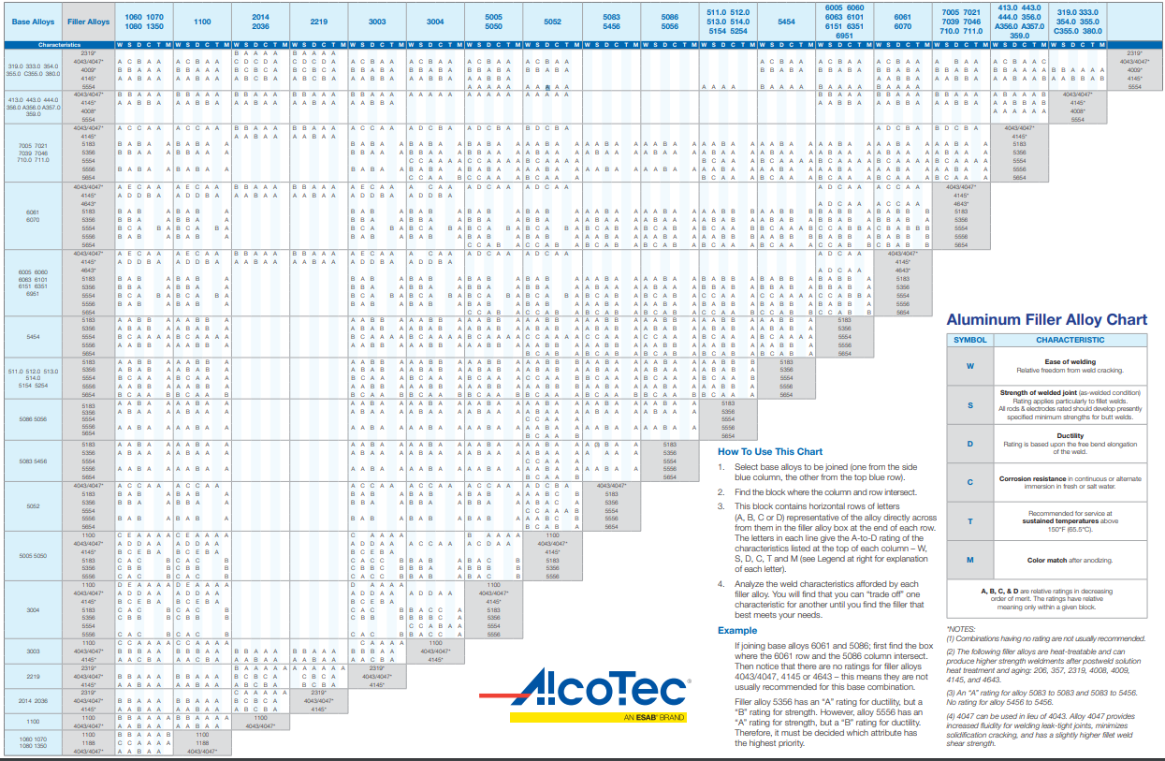
DOLGU
METAL
İ
SEÇ İ Mİ

Slide 18
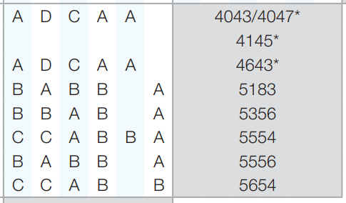
Bu kartta lehimlenecek 2 ayrı aliminyum seçilirek kesişme noktaları bukunur.
Keşisen yerin sağında yer alan dolgu metalleri sırasıyla incelenir ve
W :Ease of Welding
S :Strength of Welded Joint
D :Ductility
C :Corrosion Resistance
T :Sustained Temperatures
M : Color Match ;
olmak üzere A B C D olarak skalandırılır.
Ve dolgu metalinden istediğimiz öncelik sırasına göre notlandırılır.
Örneğin S parametresi ilk önceliğimiz ise aynı özellikte S parametresi A olan dolgu metaline bakılmalı ve tercih edilmelidir.
4047 dolgu malzemesi kullandığımız için ona en yakın özellikteki dolgu metalinin 4643 olduğu görülmektedir. Fakat yine de bir sonraki slaytlarda tüm dolgu metalleri karşılaştırılacaktır. Bu karşılaştırmasının sonucunda karar verilmelidir.

Slide 19
4643 DOLGU METALİ
Alaşım 4643 için, belirli alüminyum alaşımların ağır bölümlerinin kaynak dolgu metalidir.
Çoklu kaynak geçişleri kullanıldığında ve baz metalinin havuz içerisinde seyreltilmesi işlemleri
İhmal edilmez.
Kaynak sonrası çözüm ısıl işlemi ve yapay yaşlanma yapılabilir.
6061, 6063, 6070 ve 6071 alaşımlarındaki kaynaksız taban metalinin kaynaklarında kullanılmaktadır.. Bu alaşım seyreltme olan ince kesitlerde sert lehim uygulamalarında ayrıca avantajlar sunabilir.
Alaşım 4043 veya 4643 dolgu metalinden yapılan kaynaklar yaklaşık eşit olmaktadır
Kaynaklı durumda performansı ve 4643, 4043'e kaynaklanabilirlik açısından çok benzerdir. Kaynak çatlama özellikleri, akış, ön temizleme ve makine ayarları bu alaşım için 4043 ile aynıdır. Korozyon
Direnç çok iyidir ve kaynak bölgesinde eşittir. [5]
Bu durumda 4043 ve 4047 karşılaştırması yapılmalıdır.

Slide 20
4043 ve 4047 :
4043 türü kaynak ürünleri, özellikle 6XXX serisi alaşımları içeren ve ısıl işlem uygulanabilen malzemelerin kaynağı için geliştirilmiştir. 5XXX serisi kaynak ürünleri ile karşılaştırıldığında ergime sıcaklığının daha düşük ve akışkanlığının ise daha yüksek olduğu görülür.
4043 türü kaynak ürünleri, 6XXX serisi malzemelerin kaynağında, dikişte çatlak oluşumuna karşı gösterdikleri düşük duyarlılık nedeniyle birçok kaynakçı tarafından özellikle tercih edilmektedir. 4047 türü kaynak ürünleri, sahip oldukları daha düşük ergime dereceleri ve daha yüksek akışkanlık özellikleri nedeniyle özellikle sert lehim kaynağı uygulamalarında kullanılmak üzere geliştirilmiştir
4047 türü kaynak ürünleri, kaynak metalindeki Si içeriğinin yükseltilerek sıcak çatlama riskinin en aza indirilmesi hedeflenen durumlarda 4043 türü ürünlerin yerine kullanılabilir. Bütün 4XXX serisi kaynak malzemeleri 66°C gibi alüminyum için yüksek sayılabilecek servis sıcaklıklarında kullanılabilir.
Bunlar sonucunda 5xxx dolgu metalleri de her ihtimale karşı araştırıldı.

Slide 21
5183, 5356, 5554, 5556 ve 5058 :
5356, 5556, 5183 ve 5087 türündeki
kaynak ürünleri 5XXX serisi malzemelerin 6XXX serisi ve kaynak edilebilen türdeki 7XXX serisi malzemelerle kaynağına uygundur. Buna karşın yapılarında
% 3'ün üzerinde Mg içerdikleri için, gerilmeli korozyon çatlamasına karşı hassasiyet gösterdikleri ve beklenmedik anlarda erken hasarlarla karşılaşılmasına neden oldukları için çalışma sıcaklığı 66°C'a ulaşan ortamlardaki uygulamalarda bu alaşımların kullanılması sakıncalıdır. Bu gruba giren kaynak alaşımları, bazı özel nedenlerden dolayı yapılması zorunlu olan kaynak sonrası gerilme giderme veya yaşlandırma ısıl işlemlerinin uygulanmasına da elverişli değildir.

Slide 22
4043 ve 5356 TÜRÜ DOLGU METALLERİ ARASINDA EN DOĞRU SEÇİMİN YAPILMASI
4043 özellikle 6XXX serisi alüminyum alaşımlarının kaynağı için tasarlanmıştır. Bu ürün aynı zamanda 3XXX ve 2XXX serisi alüminyum alaşımlarının kaynağında da kullanılabilir. 4043'ün ergime noktası 5356'nınkinden daha düşük olmakla birlikte akışkan- lığı 5356'nınkine oranla daha fazladır. Bu özelliğinden, yani ana metali daha iyi ıslatması ve daha akışkan olmasından ve 6XXX serisi ana malzemelerde kaynak çatlağı oluşturma hassasiyetinin 5356'ya oranla daha düşük olmasından dolayı kaynakçıların büyük bir çoğunluğu uygulamalarda 4043 kullanımını tercih etmektedir.
4043 döküm alüminyumların kaynağında da kullanı- labilir. 4043 magnezyum (Mg) içermediği için yüze- yinde daha az is lekesi barındıran ve dolayısı ile daha parlak görünümlü MIG kaynağı dikişlerinin elde edilmesine de olanak sağlar.[6]
4047 metali 4043 yerine kullanıldığı için iki dolgu metali arasından yüksek sıcaklıklarda kullanılabilme olasılığı da düşünülerek 4047 metalinin doğru seçim olduğu görülmektedir.

Slide 23
ESS TESTLERİNİN STANDARTLAŞTIRILMASI
ESS sıcaklık testi yapılmakta olan deneylerin başkaları tarafından yapılırken kaç pasif kaç aktif döngü yapılacağını katalogda gösterebilmek amacıyla hazırlanmıştır.
Çizim bilgisayarında Excel olarak hazırlanmış bu standartta öncelikle et kalınlığı ve ağırlık değiştirilerek sıcaklık sabit tutulmuştur. Bu değerlere göre aktif pasif döngü sayıları kaydedilmiştir.
Sonrasında belirli sıcaklıklar için ağırlık 0-30 kg aralığında bölünerek (0-6kg, 7-12 kg 13-20 kg, 21-30 kg)sabit tutulmuştur. Et kalınlığı değiştirilerek çalışma sıcaklıkları değişimi ile sonuçlar elde edilerek Excel’e kayıt edilmiştir.

Slide 24
KAYNAKÇA
[1] Random Vibration Fatigue Analysis with LS-DYNA (pdf)
[2] Extending Steinberg’s Fatigue Analysis of Electronics Equipment Methodology to a Full Relative Displacement vs. Cycles Curve
[3] Application of Steinberg vibration fatigue model for structural verification of space instruments
AIP Conference Proceedings 1922, 100003 (2018); https://doi.org/10.1063/1.5019088 Published Online: 08 January 2018
[4] Lehim bağlantıları, Vedat Temiz
[5] http://www.alcotec.com/us/en/support/upload/a4643tds.pdf
[6] Alüminyum ve Alaşımlarının Kaynağı, Can ODABAŞ ,2007/İstanbul.

